Slide 1
PRESANTATION FILL ROUGE
YOUCODE
Hamza Ghounbaz

Slide 2
Description de site
Nom de site :
Hibamall.ma
Hibamall c’est un site web 'eCommerce' qui vendre des Telephones & Accessoire et des Electronique & Logiciels Ordinateurs & Tablets Office Produits

Slide 3
Compétences utilisées
HTML / CSS
jQuery 3 / Javascript
Bootstrap 4
SwiteAlert
UX / UI
FontAwesome
PHP
MYSQL
CRUD: Create Read Update Delete Responsive

Slide 4
HTML / CSS
Le HTML est un langage qui a été créé en 1991. Les sigles « HTML » sont l’abréviation de « HyperText Markup Language » ou « langage de balisage hypertexte » en français.
Le HTML est donc un langage de balisage, c’est-à-dire un langage qui va nous permettre de définir les différents contenus d’une page.
Le CSS a été créé en 1996, soit 5 ans après le HTML. Les sigles « CSS » sont l’abréviation de « Cascading StyleSheets » ou « feuilles de styles en cascade » en français.

Slide 5
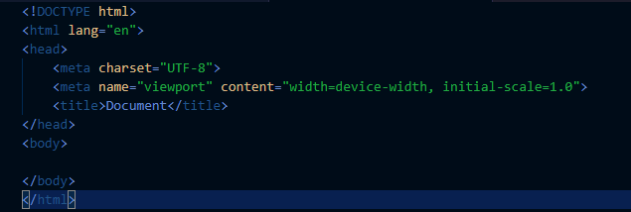
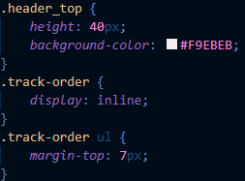
Capture Ecran HTML / CSS

Slide 6
Responsive CSS
La spécification CSS3 Media Queries définit les techniques pour l'application de feuilles de styles en fonction des périphériques de consultation utilisés pour du HTML. On nomme également cette pratique Responsive Web Design, pour dénoter qu'il s'agit d'adapter dynamiquement le design à l'aide de CSS.

Slide 7
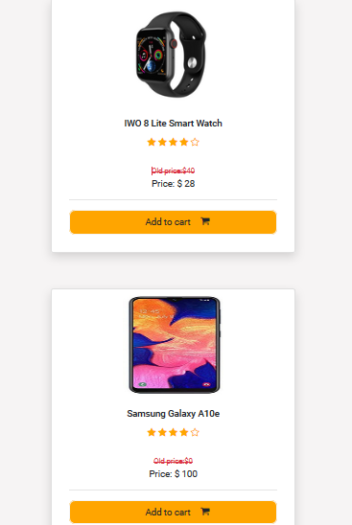
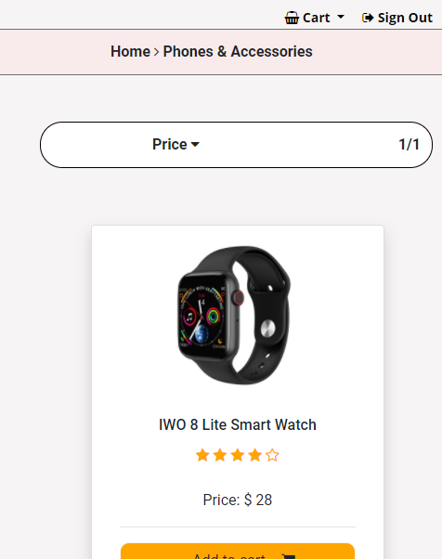
Responsive Capture d'écran

Slide 8
Pour Active MediaQuerie Sur fichier CSS
@media screen and (max-width 1024px)

Slide 9
jQuery
La bibliothèque jQuery permet, entre autres, de gagner en rapidité dans l'interaction avec le code HTML d'une page Web. Elle propose comme principales fonctionnalités :
la manipulation du Document Object Model (DOM)
la création d'effets d'animation
la manipulation des feuilles de style en cascade
et bien d'autres encore.

Slide 10


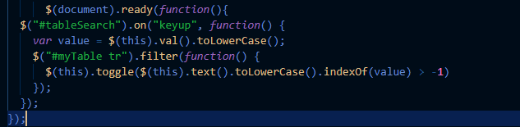
jQuery Capture d'écran

Slide 11
Bootstrap
Bootstrap est un framework développé par l'équipe du réseau social Twitter. Proposé en open source, ce framework utilisant les langages HTML, CSS et JavaScript fournit aux développeurs des outils pour créer un site facilement.

Slide 12
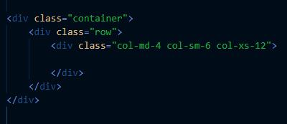
Bootstrap Capture d'écran

Slide 13
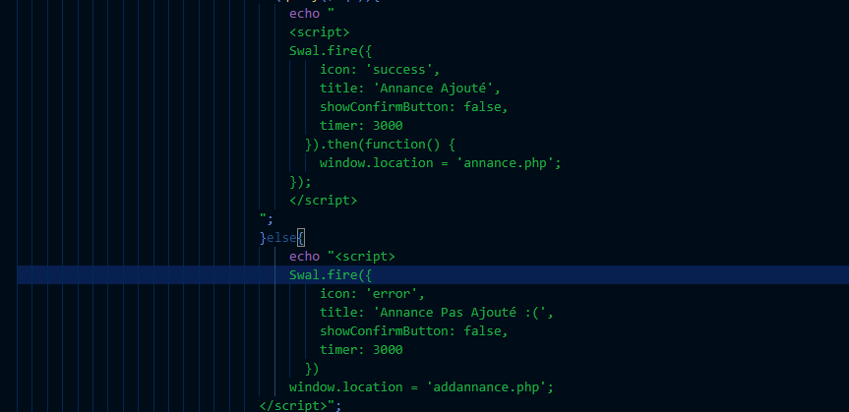
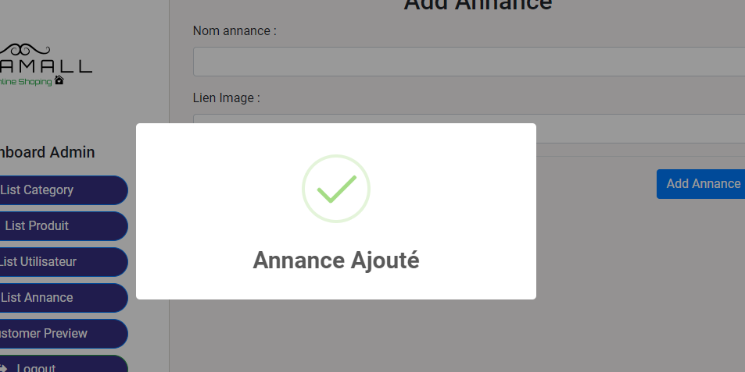
Sweetalert 2
Sweetalers 2 c un plugin qui permet faire animation Alerts

Slide 14
UX / UI
UI : On faire Logiciel de Adobe XD pour maquitte Site web
UX: En effet, l’interface utilisateur, c’est ce qui fait le lien entre l’humain et la machine. C’est donc « le produit fini » présenté à l’internaute qui lui permet de naviguer aisément sur votre site web sans lui demander une trop grande concentration.

Slide 15
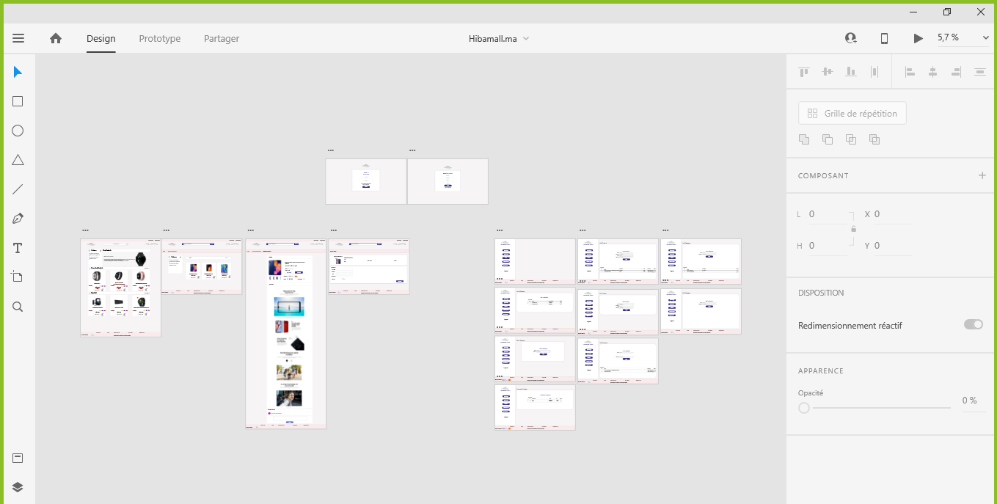
Capture Ecran : UI

Slide 16
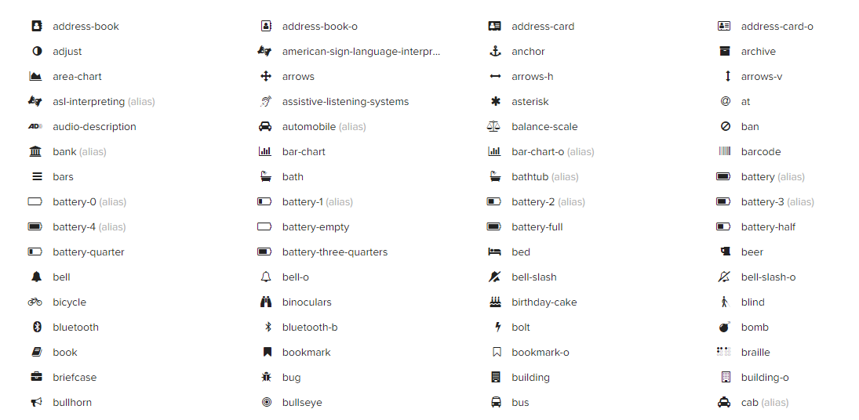
FontAwesome
Font Awesome est une police d'écriture et un outil d'icônes qui se base sur CSS, LESS et SASS.

Slide 17

Utilisation FontAwesome Example:
CDN :
Class :
icon :

Slide 18

PHP
Le PHP, pour Hypertext Preprocessor, désigne un langage informatique, ou un langage de script, utilisé principalement pour la conception de sites web dynamiques.
Example

Slide 19
MySQL
MySQL suit un modèle client-serveur. Au coeur du système de gestion se trouve le serveur MySQL qui gère toutes les instructions, ou commandes, à la base de données. Le serveur MySQL existe sous la forme d'un programme distinct utilisable dans un environnement réseau client-serveur et comme bibliothèque intégrée (ou connectée) à des applications distinctes.

Slide 20
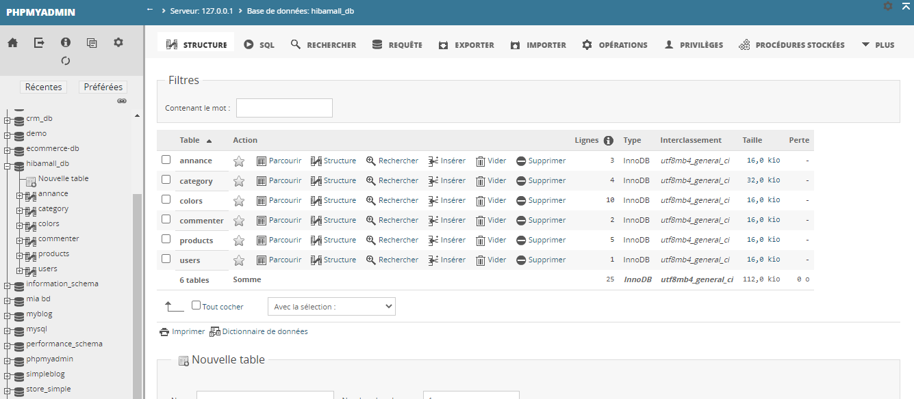
PHPMYADMIN TYPE SQL = MYSQL

Slide 21
CRUD: Create Read Update Delete
CRUD est un acronyme des noms des quatre opérations de base de la gestion de la persistance des données et applications :
Create (créer)
Read ou Retrieve (lire)
Update (mettre à jour)
Delete ou Destroy (supprimer)

Slide 22
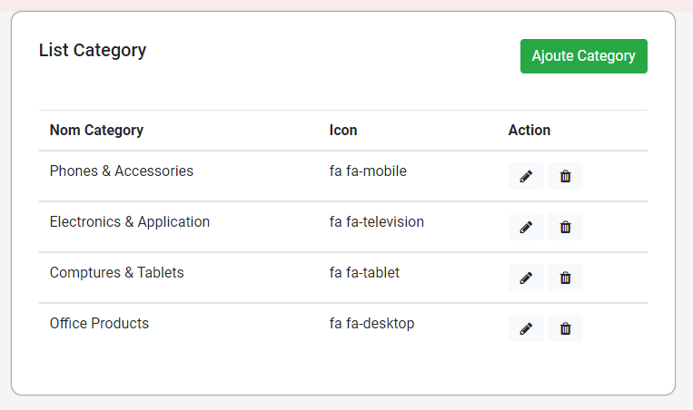
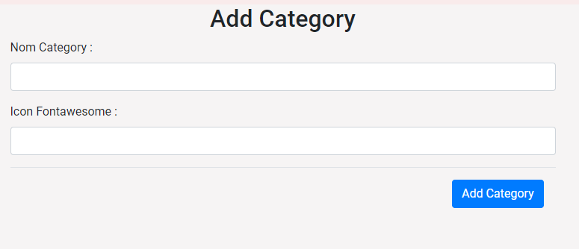
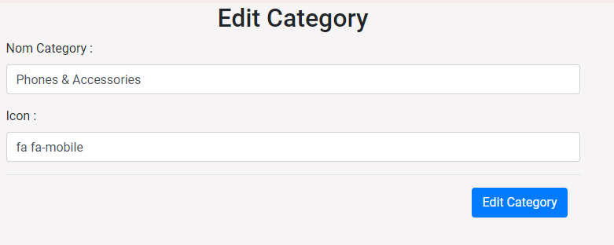

CRUID Capture d'écran
Lire
Ajouté
Suprimer
Modifier

Slide 23

Pour Affiche

Slide 24
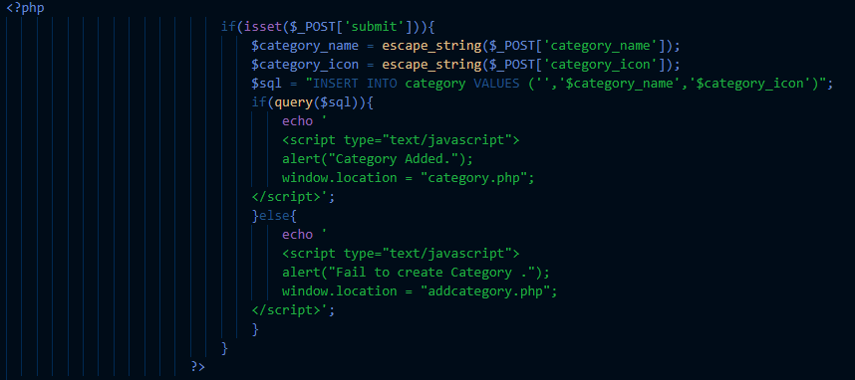
Pour Ajoute

Slide 25
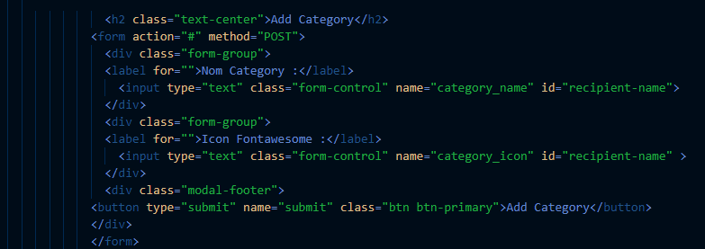
Form HTML D’ajoute

Slide 26
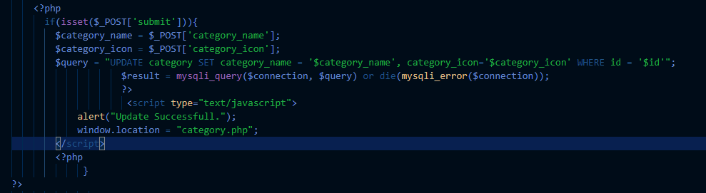
Pour modifier

Slide 27
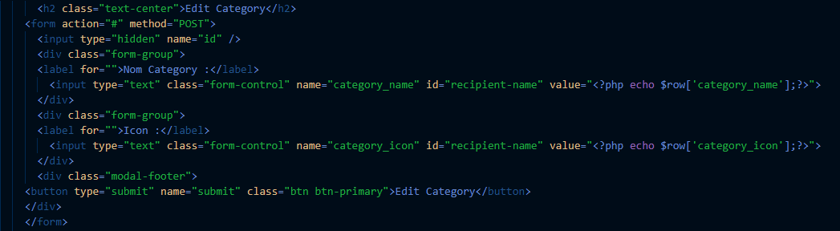
Form HTML modifer

Slide 28
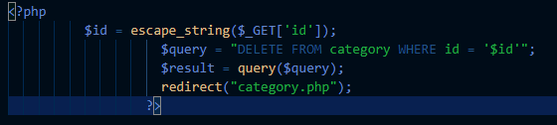
Pour Supprime

Slide 29
Les Pages include
Home
Login/Registre
Recherche
Slide Produit
Page Categories
Page Produits
Page Promotion
Page Panier
Admin Panel
Page Contact
Produit Details
Method Payments
Partage : whathsapp / Twitter / Facebook

Slide 30
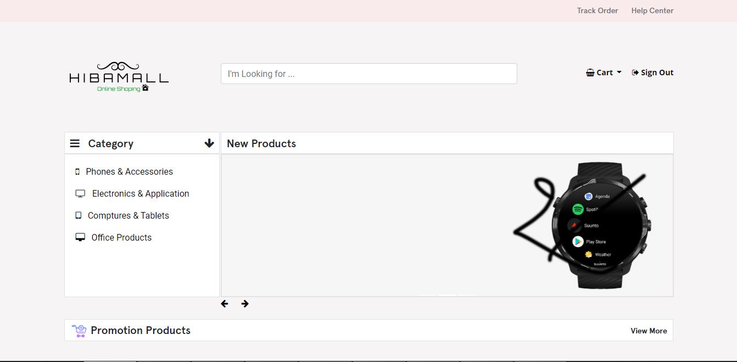
Home
Affiche Les produits et les categories publier par Admin et Les Produit qui etait en promotion

Slide 31
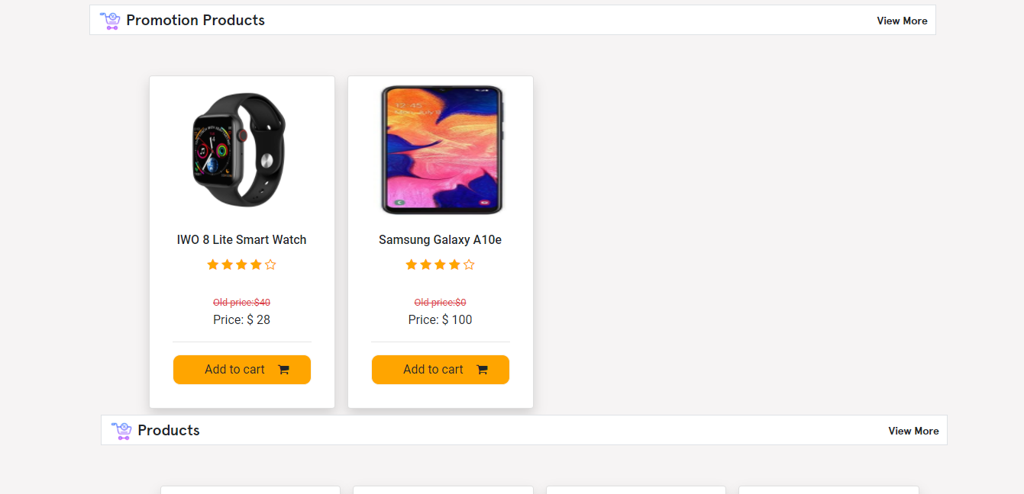
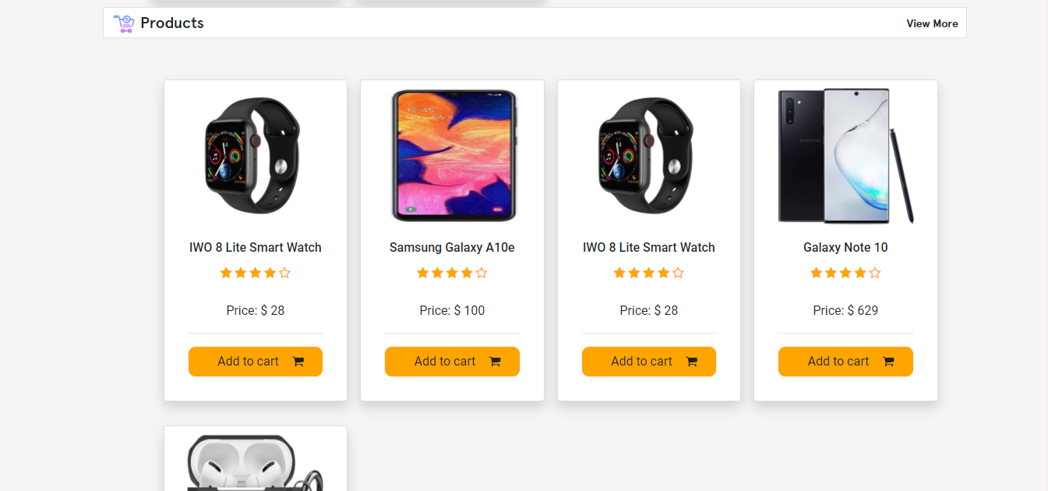

Slide 32
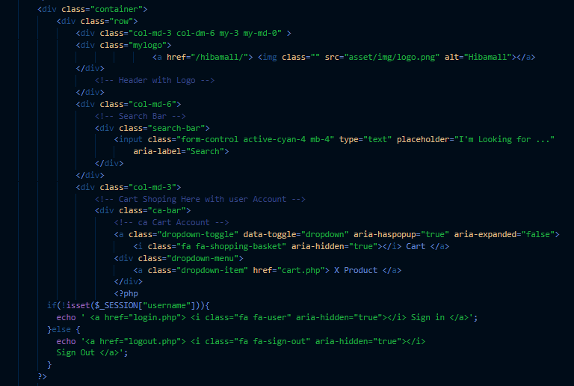
Code HTML / PHP Header :

Slide 33
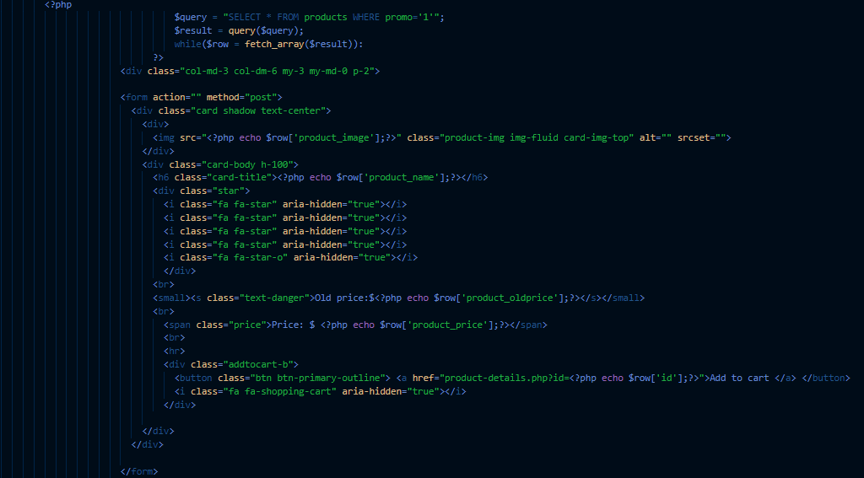
Promo et produit sur index

Slide 34
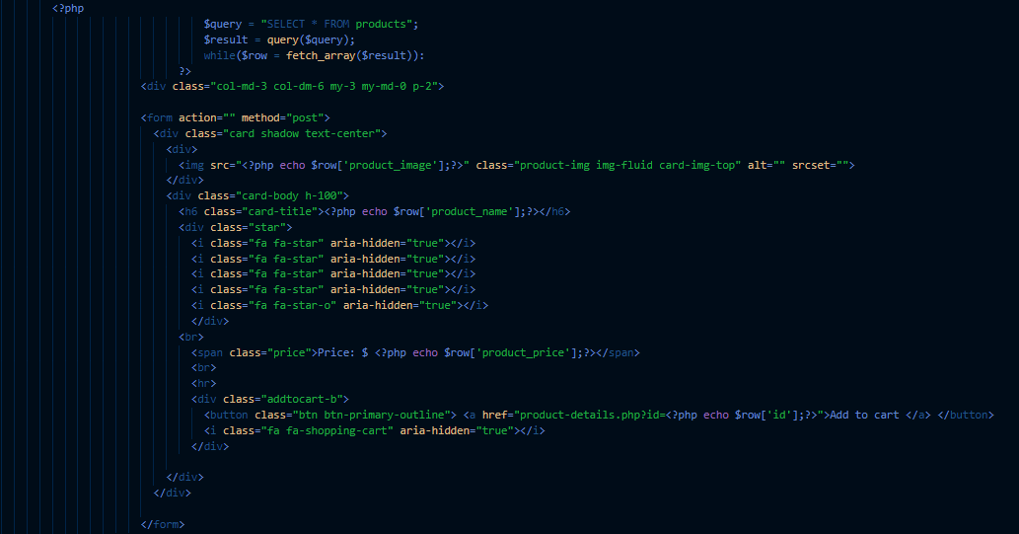

Slide 35
Login/Registre
Login page qui permet access a Session USER cart ou panel avec Session admin.
Register Page qui permet Cree un nouveau utilisateur.

Slide 36
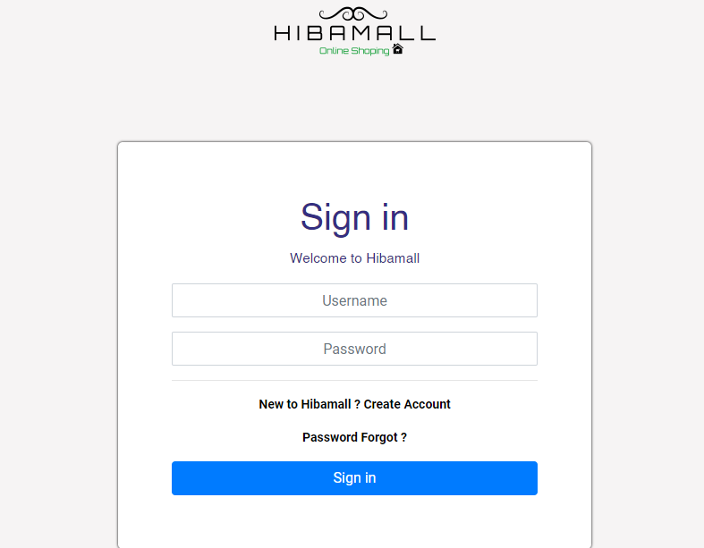
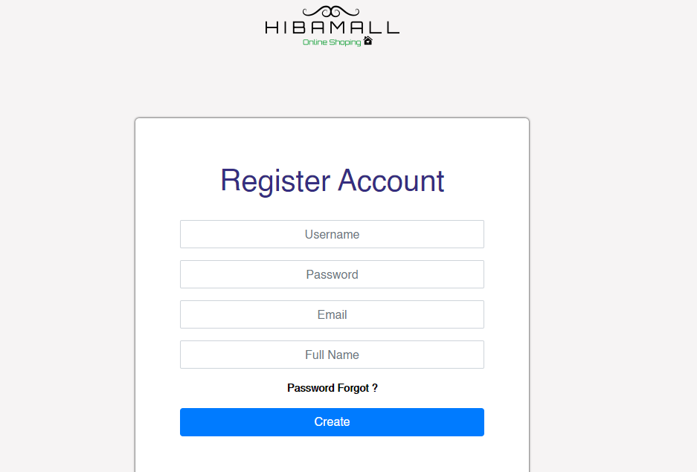
Screen Login/Registre

Slide 37
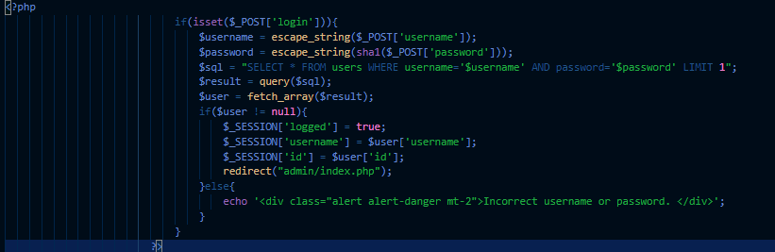
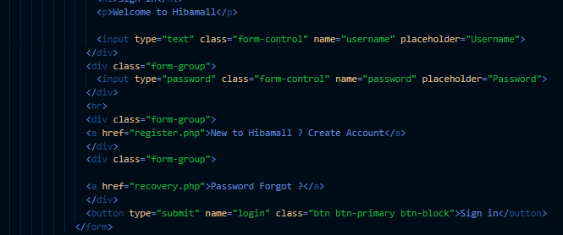
Login Code

Slide 38
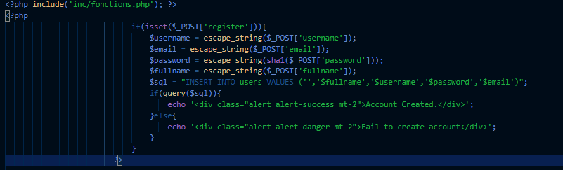
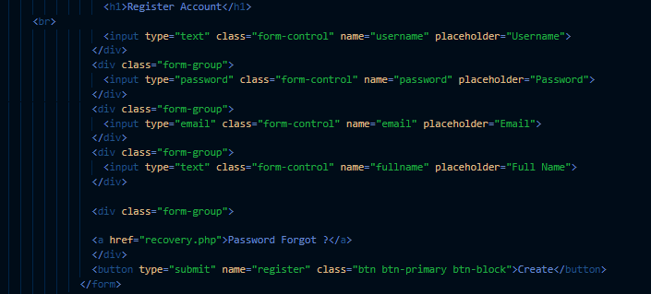
Register Code

Slide 39

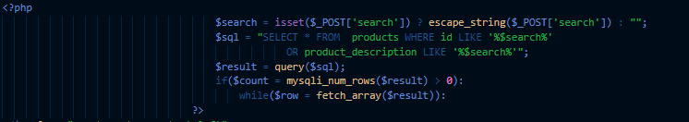
Recherche
Recherche Specifique a Produit dans boutique.

Slide 40
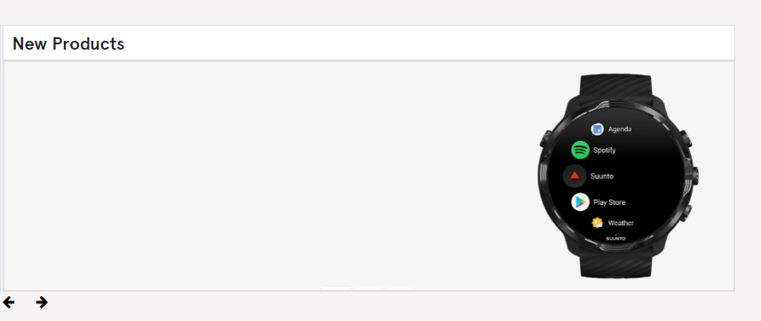
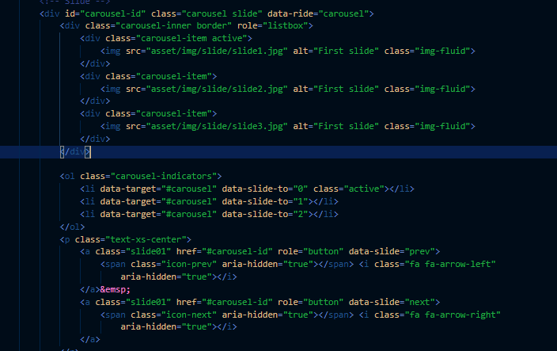
Slide Produit : Permet Affiche Nouveau Produits Avec Banner.

Slide 41
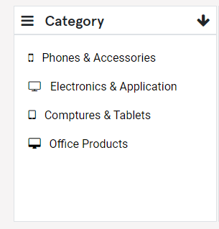
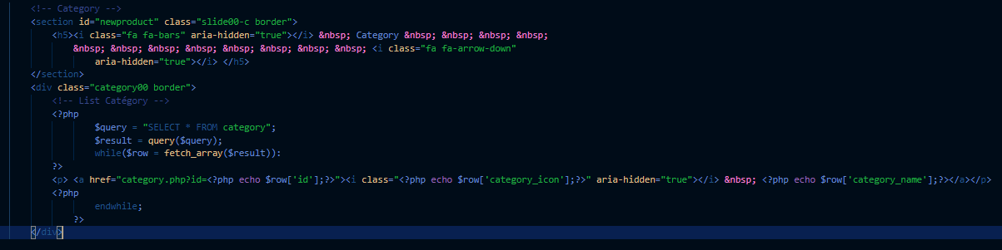
Page Categories : Affiche Produits par Categorie.

Slide 42
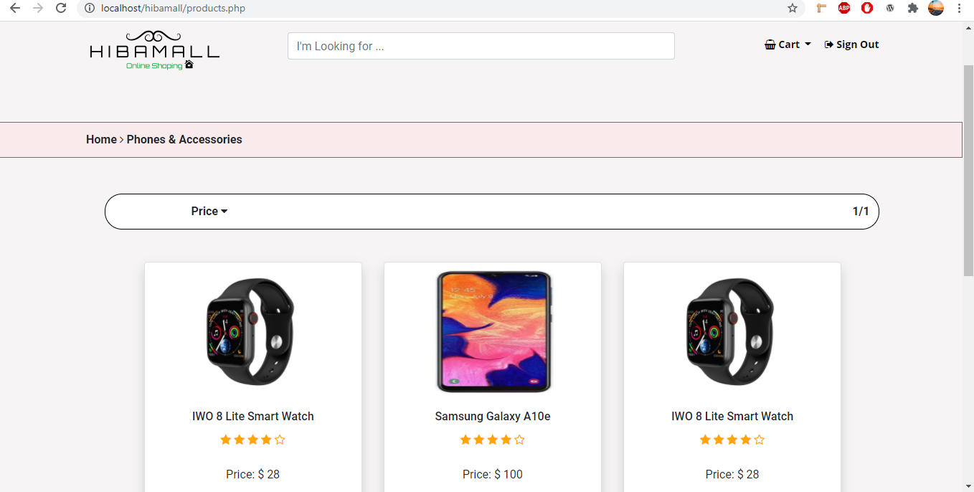
Page Produits : Affiche Tous les Produits Dans Boutique.

Slide 43
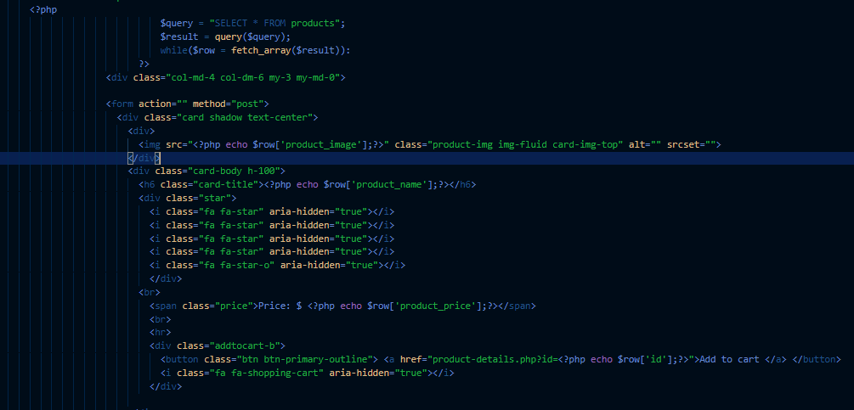

Slide 44
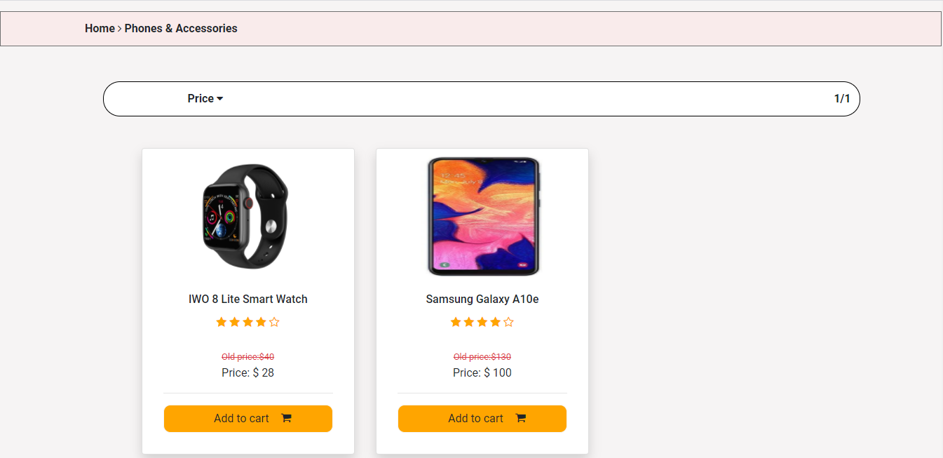
Page Promotion : Affiche Les Produits qui etait en promontion.

Slide 45
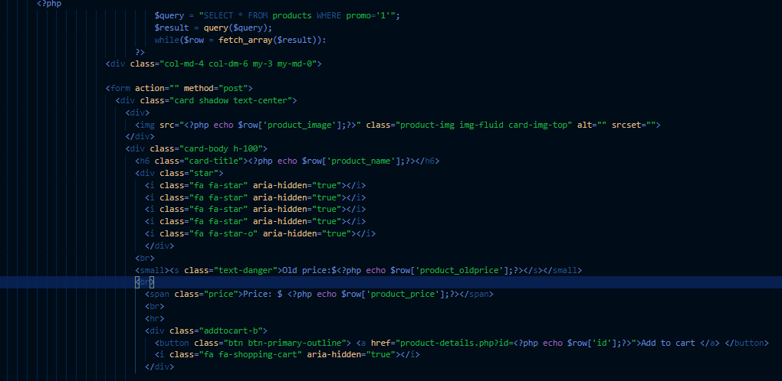

Slide 46
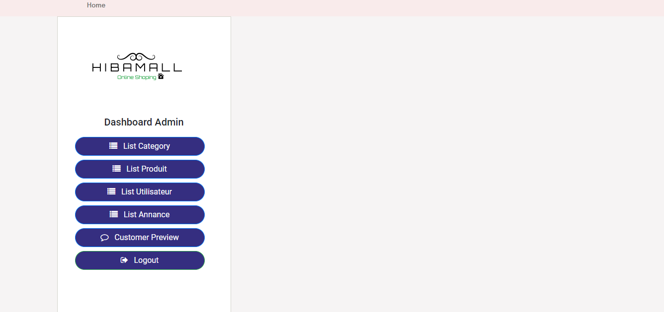
Admin Panel : Ajoute Affiche Modifie et Supprimer tous Produits et Categories

Slide 47
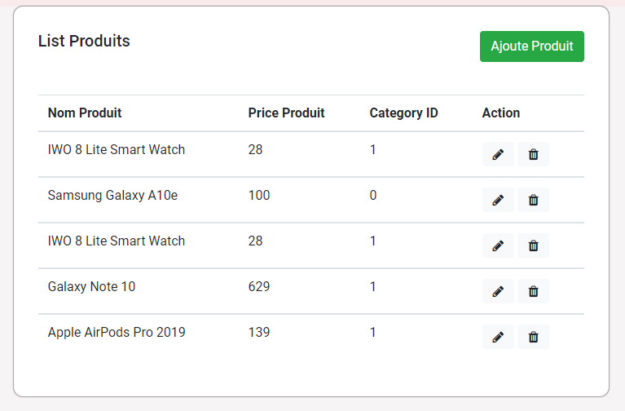
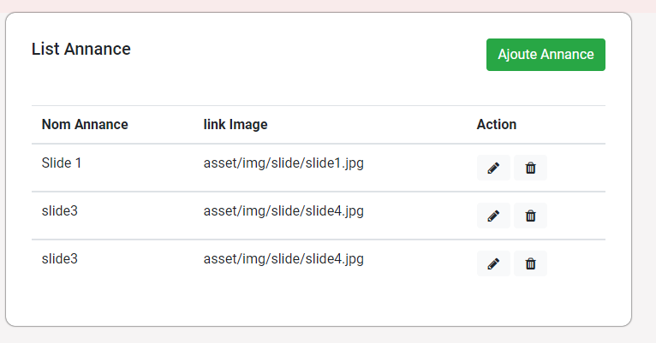
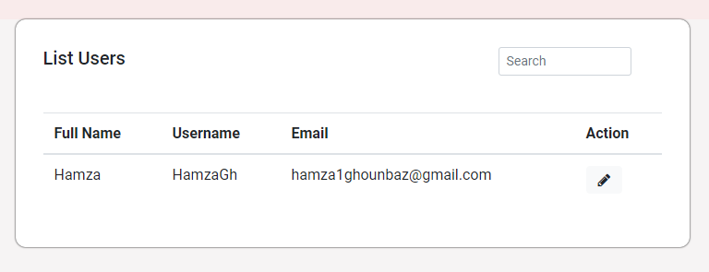

Slide 48
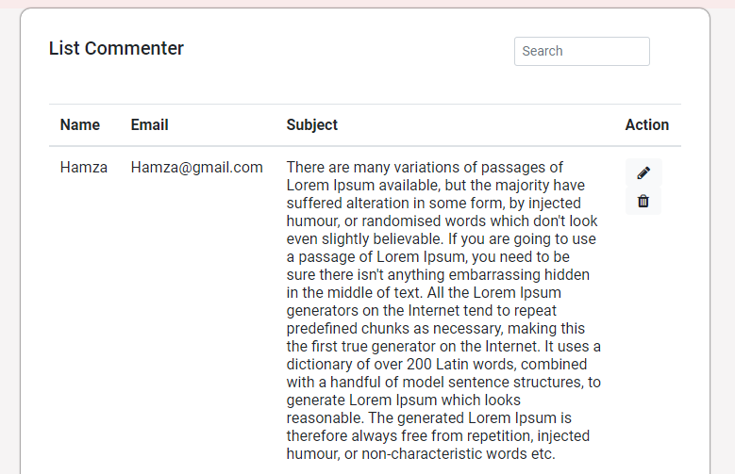

Slide 49
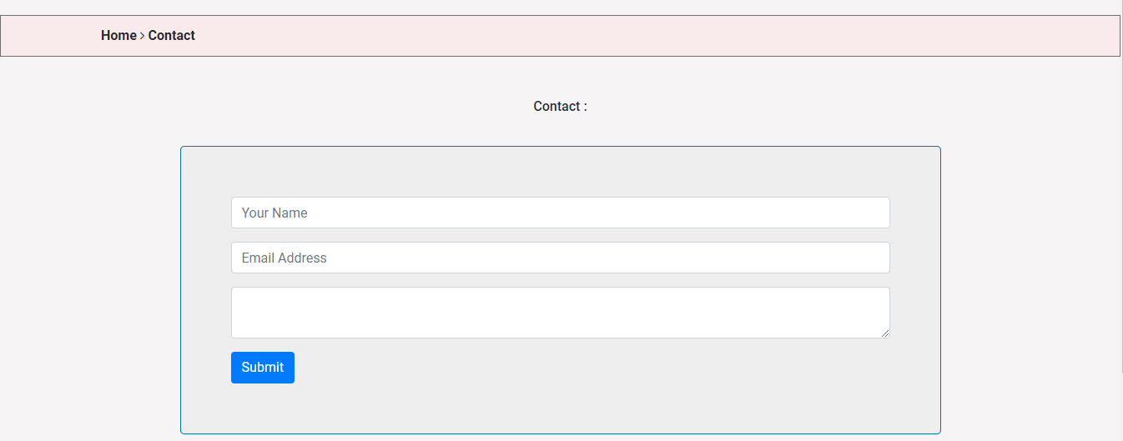
Page Contact : Envoyer des Message Ou Review pour produit , vers le ton boite email avec php mailer ou affiche dans panel admin

Slide 50
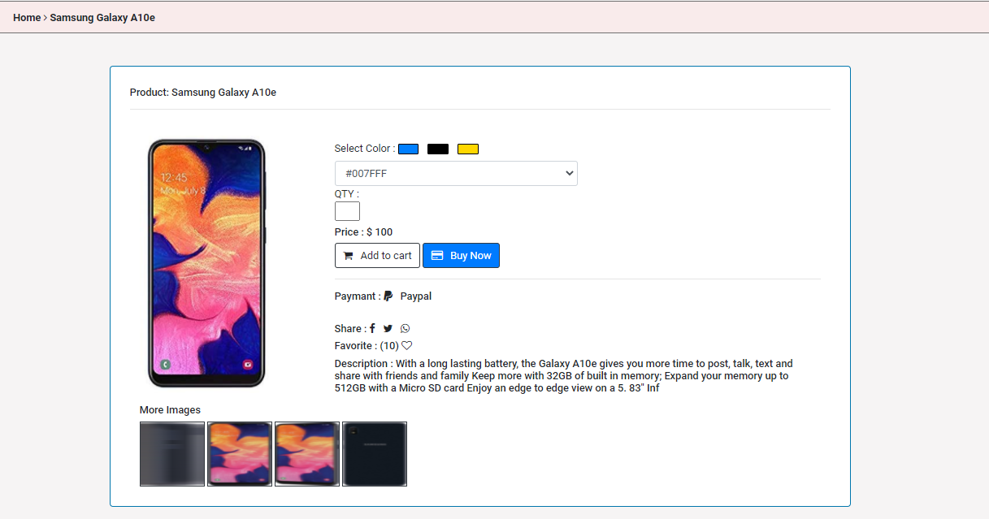
Produit Details Affiche Les Information de produit

Slide 51
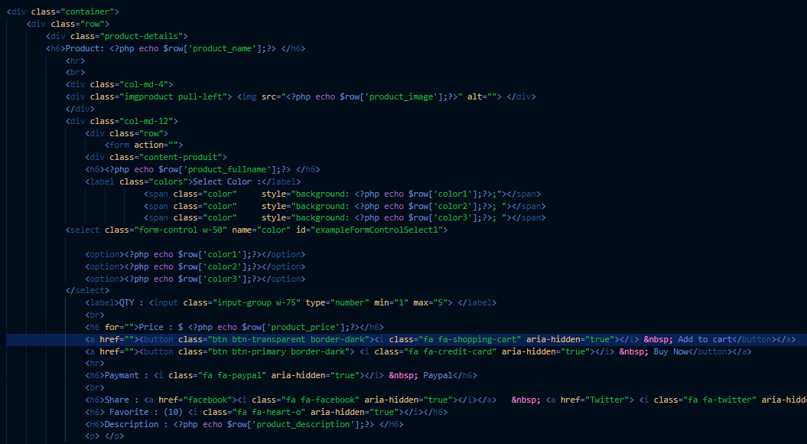

Slide 52
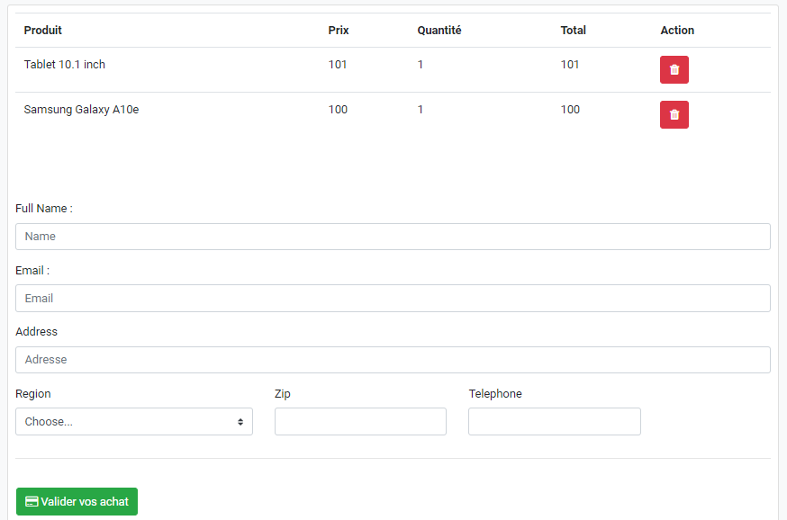
Method Payments et Cart : Methodes payments avec paypal ou cash en delivry seulement pour les produits ajouter un numero de telephone et email pour contact

